Slide 1
言語と行動の接地・汎化 ｜ 先行研究調査（2026-10-25）
基盤モデル・言語条件付き世界モデルによるゼロショット行動生成
大規模事前学習した言語・視覚言語の知識を行動へ転移し、未学習の指示に対応する研究の系譜。
LLM が計画を担う SayCan・CaP、動画生成や言語条件付き世界モデル（UniPi・Dynalang）、VLM を方策にする VLA（RT-2→π0.5）へ。
2025〜26 年の診断研究は、汎化するのは主に「何をするか」の意味理解で、運動実行と言語の行動への接地は脆いことを示す。
# | 年 | 論文 | 発表 | 系譜
1 | 2022 | SayCan (Ahn+ 2022) | CoRL 2022 | 原典
2 | 2023 | Code as Policies (Liang+ 2023) | ICRA 2023 | 発展
3 | 2023 | UniPi (Du+ 2023) | NeurIPS 2023 | 原典
4 | 2023 | RT-2 (Brohan+ 2023) | CoRL 2023 | 原典
5 | 2024 | Dynalang (Lin+ 2024) | ICML 2024 | 発展
6 | 2025 | π0.5 (Physical Intelligence 2025) | CoRL 2025 | 発展
7 | 2025 | INT-ACT (Fang+ 2025) | arXiv プレプリント 2025 | 最新
8 | 2026 | LIBERO-Plus (Fei+ 2026) | CVPR 2026 | 最新
9 | 2026 | APT (Xu+ 2026) | CoRL 2026 | 最新
10 | 2026 | Encoded but Not in Control (Jiang+ 2026) | arXiv プレプリント 2026 | 最新
Research Survey ｜ 言語と行動の接地・汎化 › 基盤モデル・言語条件付き世界モデルによるゼロショット行動生成

Slide 2
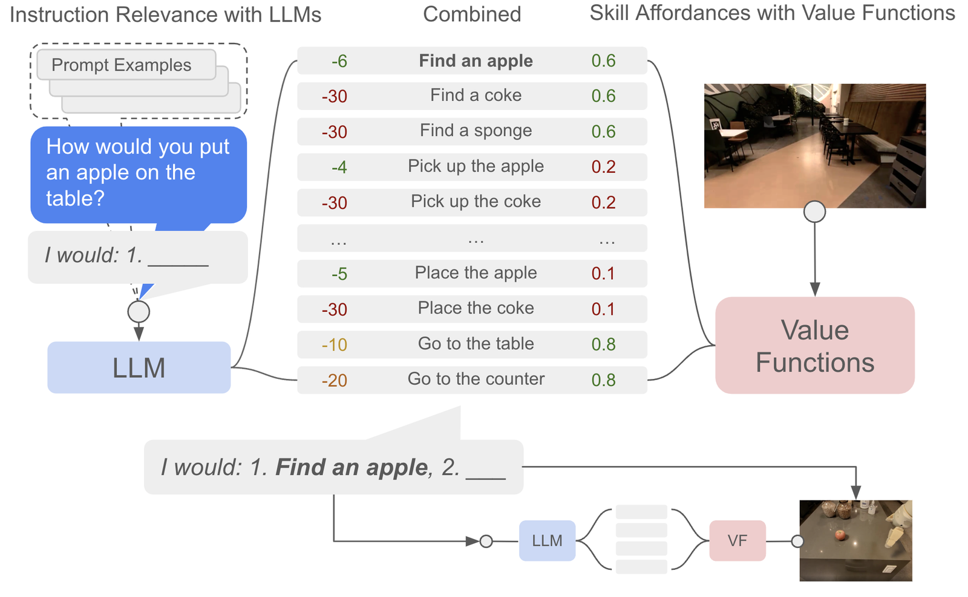
言語と行動の接地・汎化 › 基盤モデル・言語条件付き世界モデルによるゼロショット行動生成 ｜ 系譜：原典
Do As I Can, Not As I Say: Grounding Language in Robotic Affordances
Michael Ahn, Anthony Brohan, Noah Brown ほか（Robotics at Google / Everyday Robots）｜ CoRL 2022
LLM による「指示に役立つか」の確率と、学習済みスキルの価値関数による「今できるか」の確率を掛け合わせて次のスキルを選ぶ SayCan を提案。抽象的で長期の自然言語指示を、実キッチンの移動マニピュレータでゼロショット実行した。
LLM 単体の計画（Huang+ 2022）は環境や身体能力を知らず実行不能な手順を出す。BC-Z 等の言語条件付き方策は短い指示にしか対応しない。SayCan はスキルの価値関数で LLM を接地し、追加学習なしで長期の計画と実行を可能にした。
スキル選択を p(c_i|i,s,ℓ_π) ∝ p(c_π|s,ℓ_π)·p(ℓ_π|i) と分解。前者は疎報酬 RL で学んだ言語条件付き価値関数（アフォーダンス）、後者は LLM のスコアリング。選んだスキルを文脈に追記し "done" まで反復する。
101 指示・7 ファミリーで評価（Table 2）。PaLM-SayCan は模擬キッチンで計画 84%・実行 74%、実キッチンで 81%/60%。価値関数なしは 67%、生成+射影は 74%、指示を方策へ直接入れる BC NL は 0%。FLAN 版は 70%/61%（Table 3）。
出典：SayCan (Ahn+ 2022) Fig. 3（LLM スコアと価値関数スコアの積で次スキルを選ぶ流れ）
発表：CoRL 2022
リンク：https://arxiv.org/abs/2204.01691
系譜：原典
調査日：2026-10-25
確認範囲：全文（問題提起・手法・実験・結果・考察）
著者：誤りの 65% は LLM、35% はアフォーダンス起因。否定や曖昧な参照に弱く、最大のボトルネックはスキルの種類と頑健さ。
所感：汎化するのは「言語→スキル列」の層だけで、運動は 551 スキルの範囲に閉じる。未学習の動作は生まれない構造。
・Inner Monologue (2022)（未調査）
・Code as Policies (2023)（本資料）
・RT-2 (2023)（本資料）
Research Survey ｜ 言語と行動の接地・汎化 › 基盤モデル・言語条件付き世界モデルによるゼロショット行動生成
Notes:
本文 1〜8 章（問題設定・実装・実験・限界）を読了。付録は Table 5〜8 の一覧を確認。

Slide 3
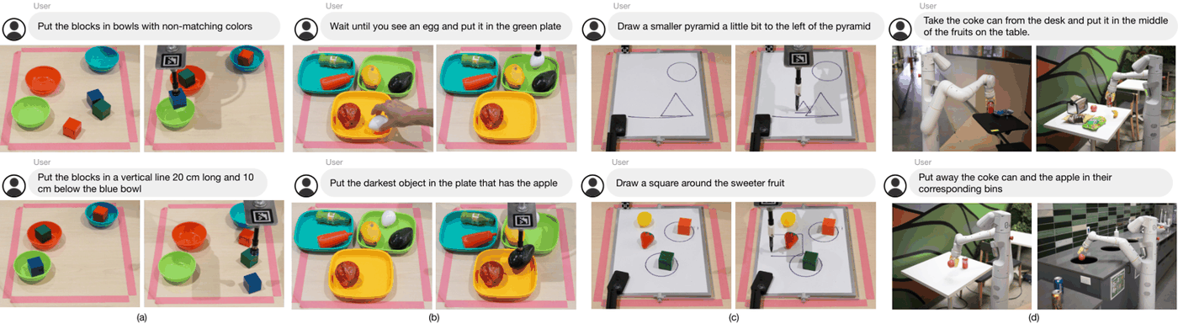
言語と行動の接地・汎化 › 基盤モデル・言語条件付き世界モデルによるゼロショット行動生成 ｜ 系譜：発展
Code as Policies: Language Model Programs for Embodied Control
Jacky Liang, Wenlong Huang, Fei Xia ほか（Robotics at Google）｜ ICRA 2023
コード生成 LLM に少数の「指示コメント→Python コード」例を見せ、新しい言語指示から知覚 API と制御プリミティブを組み合わせた方策コードを書かせる Code as Policies を提案。空間推論や「もっと速く」のような曖昧な量も追加学習なしで扱う。
SayCan や Socratic Models の計画は既存スキル列の選択に留まり、「少し右へ」のような新しいパラメータ化やフィードバックループを表せない。CaP は LLM が制御ループと数値計算（NumPy 等）を直接書き、事前定義スキルの不足を補う。
Hints（import 文）と Examples（指示と解答コード）でプロンプトし、未定義の関数は AST を解析して別の LMP に再帰的に定義させる（階層的コード生成）。知覚は ViLD/MDETR、行動は pick_place や set_velocity 等の API に委ねる。
シミュ卓上タスク（Table III）の未見の属性・指示で CaP は長期 80.0%・空間幾何 62.0%。30k デモで学習した CLIPort は 0%、自然言語の LLM 計画は長期 64%。階層生成で RoboCodeGen 95%、HumanEval P@1 39.8%（Table I・II）。
出典：Code as Policies (Liang+ 2023) Fig. 2（卓上操作・描画・移動操作での未見指示の実行例）
発表：ICRA 2023
リンク：https://arxiv.org/abs/2209.07753
系譜：発展（← SayCan）
調査日：2026-10-25
確認範囲：全文（問題提起・手法・実験・結果・考察）
著者：汎化は「指示解釈→知覚出力の処理→プリミティブのパラメータ化」の層に限られ、知覚 API とプリミティブの表現範囲に縛られる。例と抽象度が違う指示は苦手。
所感：運動の汎化は人手の API が肩代わりしている。
・VoxPoser (2023)（未調査）
・SayCan (2022)（本資料）
・RT-2 (2023)（本資料）
Research Survey ｜ 言語と行動の接地・汎化 › 基盤モデル・言語条件付き世界モデルによるゼロショット行動生成
Notes:
本文 I〜V 章と付録 A（プロンプト設計）を読了。実機ドメインは定性的デモのみで、定量評価はシミュ卓上（Table III）。

Slide 4
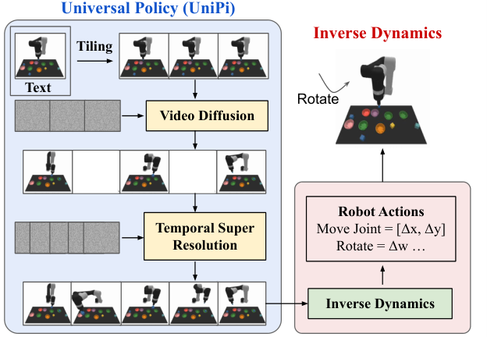
言語と行動の接地・汎化 › 基盤モデル・言語条件付き世界モデルによるゼロショット行動生成 ｜ 系譜：原典
Learning Universal Policies via Text-Guided Video Generation
Yilun Du, Mengjiao Yang, Bo Dai ほか（MIT / Google DeepMind）｜ NeurIPS 2023
意思決定を「初期画像とテキストから未来の動画を生成し、逆動力学モデルで行動に変換する」問題として定式化した UniPi を提案。言語の組合せ性と Web 動画の事前学習を使い、未学習の言語ゴールへ汎化する。
Gato 等の汎用エージェントは環境ごとに状態・行動空間が違いトークン化が不自然で、事前学習済みの視覚言語知識を活かしにくい。UniPi は画像を共通の状態・行動インタフェース、テキストを報酬の代わりのタスク指定とした（UPDP）。
テキストと初期フレームで条件付けた動画拡散で計画を生成。初期画像を全フレームにタイル状に連結して一貫性を保ち、時間超解像で粗→細の階層計画にする。行動は小さな逆動力学モデルが生成フレーム間から回帰する。
組合せ配置タスク（Table 1）の未見の言語組合せで Place 60.1%・Relation 46.1%、Transformer BC や Diffuser は 13% 以下。マルチタスク転移（Table 3）でも 46〜76%。Bridge 実データでは Web 事前学習で代理成功率 72.6→77.1%（Table 4）。
出典：UniPi (Du+ 2023) Fig. 2（テキスト条件付き動画拡散と逆動力学による行動抽出）
発表：NeurIPS 2023
リンク：https://arxiv.org/abs/2302.00111
系譜：原典
調査日：2026-10-25
確認範囲：全文（問題提起・手法・実験・結果・考察）
著者：動画拡散は遅く（1 本約 1 分）、部分観測では物体や動きを幻覚しうる。LLM との統合が課題。
所感：言語の汎化を「映像の想像」に移し、身体固有の部分は逆動力学に押し込む設計。実機の閉ループ評価はなく、Bridge 実験は成功分類器による代理評価。
・Dynalang (2024)（本資料）
・Dreamer 4 (2025)（既存：world-model/foundation-world-model）
Research Survey ｜ 言語と行動の接地・汎化 › 基盤モデル・言語条件付き世界モデルによるゼロショット行動生成
Notes:
本文 1〜6 章（UPDP の定式化・手法・3 種の実験・限界）を読了。

Slide 5
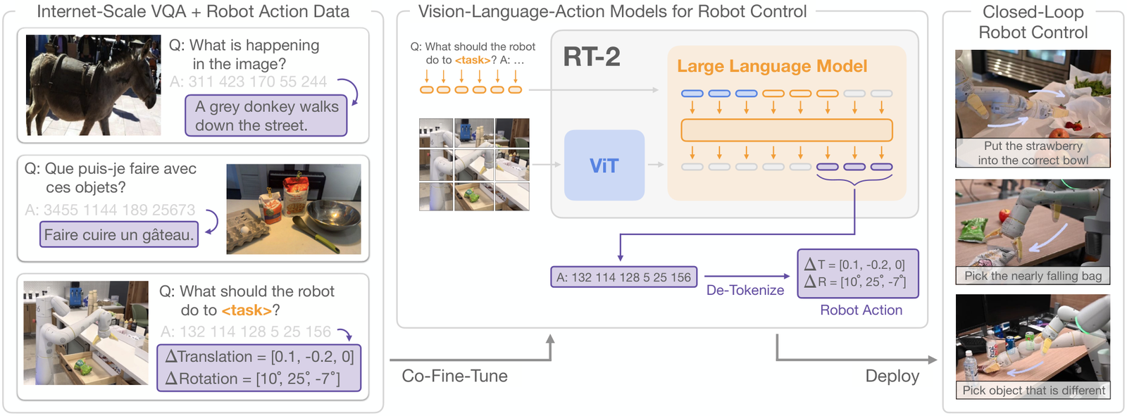
言語と行動の接地・汎化 › 基盤モデル・言語条件付き世界モデルによるゼロショット行動生成 ｜ 系譜：原典
RT-2: Vision-Language-Action Models Transfer Web Knowledge to Robotic Control
Anthony Brohan, Noah Brown, Justice Carbajal ほか（Google DeepMind）｜ CoRL 2023
PaLI-X・PaLM-E などの大規模 VLM に、ロボット行動を文字トークンとして出力させるよう Web データと共同で微調整した VLA モデル RT-2 を提案。ロボットデータにない記号・関係・人物を含む指示を実行できる「創発的」能力を示した。
SayCan などは LLM/VLM を高レベル計画に使うだけで、低レベル制御器は Web 知識の恩恵を受けない。RT-1 はロボットデータのみで学習する。RT-2 は VLM そのものを閉ループ方策にし、新しいパラメータを加えずに行動を出力させた。
6 自由度の変位とグリッパを 256 段に離散化して数字トークン（PaLM-E は低頻度トークン）に割り当て、「Q: what action should the robot take to [指示]? A: 1 128 91 …」の VQA 形式で学習する。元の Web データとの co-fine-tuning が鍵。
約 6,000 試行の実機評価。未見の物体・背景・環境の平均成功率は RT-2 が 62%、RT-1 32%、MOO 35%（Table 4）。記号理解・推論・人物認識の評価で PaLI-X 版 60% 対 RT-1 17%（Table 5）。co-fine-tuning が微調整のみより汎化する（Table 6）。
出典：RT-2 (Brohan+ 2023) Fig. 1（行動を言語トークンとして Web データと共同微調整する概要）
発表：CoRL 2023
リンク：https://arxiv.org/abs/2307.15818
系譜：原典（← RT-1）
調査日：2026-10-25
確認範囲：全文（問題提起・手法・実験・結果・考察）
著者：Web 事前学習で意味・視覚概念は汎化するが新しい動作は獲得できず、物理技能はロボットデータの分布内に留まる。55B 版は 1〜3 Hz。
所感：「何が汎化するか」を最初に明言した論文。汎化は言語・視覚側で、運動側は汎化しない。
・OpenVLA (2024)（未調査）
・π0.5 (2025)（本資料）
・INT-ACT (2025)（本資料）
Research Survey ｜ 言語と行動の接地・汎化 › 基盤モデル・言語条件付き世界モデルによるゼロショット行動生成
Notes:
本文 1〜6 章と付録 Table 4〜6（数値）・付録 G（失敗例）を確認。

Slide 6
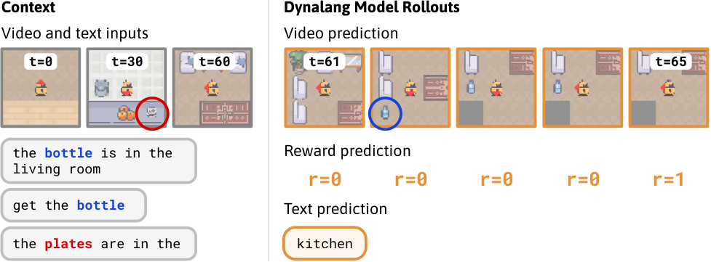
言語と行動の接地・汎化 › 基盤モデル・言語条件付き世界モデルによるゼロショット行動生成 ｜ 系譜：発展
Learning to Model the World with Language
Jessy Lin, Yuqing Du, Olivia Watkins ほか（UC Berkeley）｜ ICML 2024
言語を「未来の観測や報酬を予測する手がかり」と捉え、画像とテキストトークンを毎ステップ入力して未来表現を予測する多モーダル世界モデルと、その想像の中で学ぶ方策からなる Dynalang を提案。指示以外の多様な言語を行動に活かす。
従来の言語条件付き方策（IMPALA・R2D2 など）は指示を行動へ直接写像し、ヒントや規則説明など多様な言語が増えると性能が落ちる。Dynalang は DreamerV3 を拡張し、言語理解を将来予測の自己教師あり学習として切り出した。
RSSM が各時刻の 1 フレームと 1 トークンを潜在 z_t に圧縮し、次の表現 ẑ_{t+1} と画像・テキスト・報酬を予測する。方策はこの想像ロールアウト上の actor-critic で学ぶ。テキストのみでの事前学習や、世界モデルの予測で正則化した発話も可能。
HomeGrid（Fig. 5）で Dynalang は指示のみ約 3.3 点、力学ヒント付き約 6.0 点、R2D2 はヒントで低下。Messenger 最難の S3 で唯一非自明な得点（Fig. 6）。VLN-CE で成功率約 30%、R2D2 はほぼ 0%（Fig. 7）。TinyStories 事前学習で S2 が改善（Fig. 10）。
出典：Dynalang (Lin+ 2024) Fig. 1（言語から未来の映像・報酬・テキストを予測する例）
発表：ICML 2024
リンク：https://arxiv.org/abs/2308.01399
系譜：発展（← DreamerV3）
調査日：2026-10-25
確認範囲：全文（問題提起・手法・実験・結果・考察）
著者：VLN-CE はデモや専用構造を使う最先端手法に及ばず、実環境へは大規模オフライン事前学習が要る。
所感：言語は世界モデルの予測を通じて接地されるが、評価は格子世界とシミュ中心で、未学習指示へのゼロショット汎化は直接測っていない。
・Dreamer 4 (2025)（既存：world-model/foundation-world-model）
・Genie (2024)（既存：world-model/foundation-world-model）
・UniPi (2023)（本資料）
Research Survey ｜ 言語と行動の接地・汎化 › 基盤モデル・言語条件付き世界モデルによるゼロショット行動生成
Notes:
本文 1〜5 章と付録 D（環境詳細）を読了。数値は図からの読み取り（概数）。

Slide 7
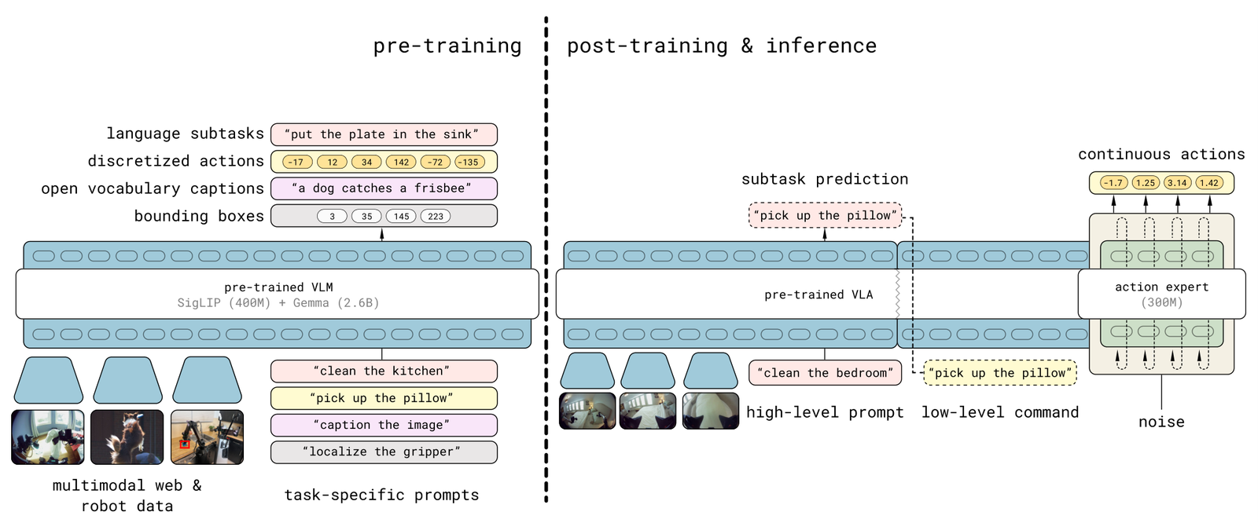
言語と行動の接地・汎化 › 基盤モデル・言語条件付き世界モデルによるゼロショット行動生成 ｜ 系譜：発展
π0.5: a Vision-Language-Action Model with Open-World Generalization
Physical Intelligence, Kevin Black, Noah Brown ほか（Physical Intelligence）｜ CoRL 2025
π0 を拡張し、複数ロボット・Web データ・サブタスク予測・人の口頭指示を共同学習した VLA π0.5 を提案。学習に含まれない実家庭で「キッチンを片付けて」のような高レベル指示から 10〜15 分の長期操作を実行した。
RT-2 や OpenVLA 等の VLA は学習データに近い環境での評価が多く、長期タスクの新環境汎化は未検証だった。π0.5 は約 400 時間の移動マニピュレータデータに加え、学習事例の 97.6% を他ロボットや Web 由来とし、知識転移を体系的に検証した。
π(a,ℓ̂|o,ℓ)=π(a|o,ℓ̂)·π(ℓ̂|o,ℓ) と分解し、同じモデルがまずサブタスク ℓ̂ を文字で推論し、次に行動チャンクを出す。事前学習は FAST 離散トークン、後学習で flow matching の行動エキスパートを加える二段構成。
未学習の模擬家庭で評価。未見カテゴリの物体を言語で指定する課題の追従率は約 94%、Web データを除くと約 80%、他ロボットデータを除くと約 33%（Fig. 11）。言語追従率は π0.5 約 77%、π0 は約 19〜35%（Fig. 15）。
出典：π0.5 (Physical Intelligence 2025) Fig. 3（異種データでの事前学習と、サブタスク推論→行動生成の二段推論）
発表：CoRL 2025
リンク：https://arxiv.org/abs/2504.16054
系譜：発展（← RT-2 / π0）
調査日：2026-10-25
確認範囲：全文（問題提起・手法・実験・結果・考察）
著者：扱える指示は比較的単純で、複雑さは学習時の注釈で決まる。取っ手・部分観測・サブタスク推論の迷走が残る。
所感：Web データが効くのは未見物体の名前の理解（言語・視覚側）。運動は大量の行動データに依存しており、汎化の源は分けて考えるべき。
・Knowledge Insulation (2025)（未調査）
・RT-2 (2023)（本資料）
・APT (2026)（本資料）
Research Survey ｜ 言語と行動の接地・汎化 › 基盤モデル・言語条件付き世界モデルによるゼロショット行動生成
Notes:
本文 I〜VI 章と付録 C・D（言語追従実験と内訳）を読了。数値は棒グラフからの読み取り（概数）。

Slide 8
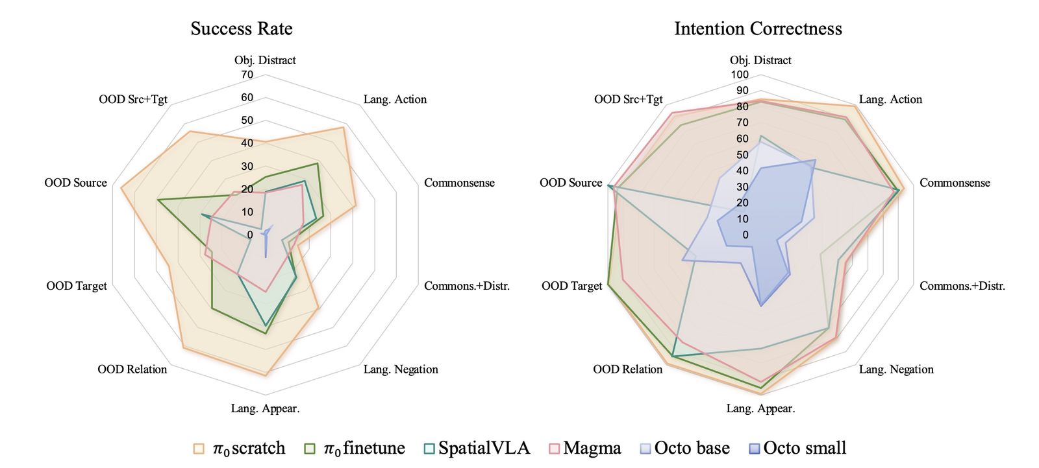
言語と行動の接地・汎化 › 基盤モデル・言語条件付き世界モデルによるゼロショット行動生成 ｜ 系譜：最新
From Intention to Execution: Probing the Generalization Boundaries of Vision-Language-Action Models
Irving Fang, Juexiao Zhang, Shengbang Tong, Chen Feng（New York University）｜ arXiv プレプリント 2025
SimplerEnv（BridgeV2）を 50 タスク・10 カテゴリへ拡張した汎化診断スイート INT-ACT を提案。「意図の正しさ」指標を導入し、VLA は未学習の物体や言い換えでも正しい対象へ向かうが実行で失敗する「意図と行動のギャップ」を示した。
CALVIN・LIBERO・SimplerEnv はタスクが限られ、VLM 事前学習が汎化にどれだけ寄与するかを狙って測っていない。実機評価は機関ごとに再現困難。INT-ACT は物体・言語・視覚言語推論の 3 軸で分布外条件を体系化した。
OOD 物体（移動元・移動先・関係）、言語の言い換え・否定・外見記述・常識参照、紛らわしいディストラクタを組み合わせる。成功率・把持率に加え、グリッパが正しい物体の近くへ動いたかを測る Intention Correct Rate で知覚と実行を分離する。
π0 finetune は平均で意図 84.5%・把持 54.4%・成功 30.4%（Table 1）。言い換えで π0 finetune の成功率は 9〜24 pt 低下し、言い換え増強でも回復しない（Table 2）。「ウサギの好きな野菜」とウサギの玩具が同時にあると誤物体操作が急増（Fig. 5）。
出典：INT-ACT (Fang+ 2025) Fig. 3（成功率は低いが意図の正しさは高いことを示すレーダー図）
発表：arXiv プレプリント 2025
リンク：https://arxiv.org/abs/2506.09930
系譜：最新（← RT-2）
調査日：2026-10-25
確認範囲：全文（問題提起・手法・実験・結果・考察）
著者：VLM は「何をするか」を汎化させるが運動実行に移らない。行動データでの微調整は VLM の言語能力を損なう。BridgeV2 とシミュに限られる。
所感：言語・視覚・運動のどこが汎化するかを指標で分離した点が、本テーマの整理軸そのもの。
・LIBERO-Plus (2026)（本資料）
・Knowledge Insulation (2025)（未調査）
・Encoded but Not in Control (2026)（本資料）
Research Survey ｜ 言語と行動の接地・汎化 › 基盤モデル・言語条件付き世界モデルによるゼロショット行動生成
Notes:
本文 1〜5 章（Table 1・2、Fig. 4・5、限界）を読了。採録先は確認できず。

Slide 9
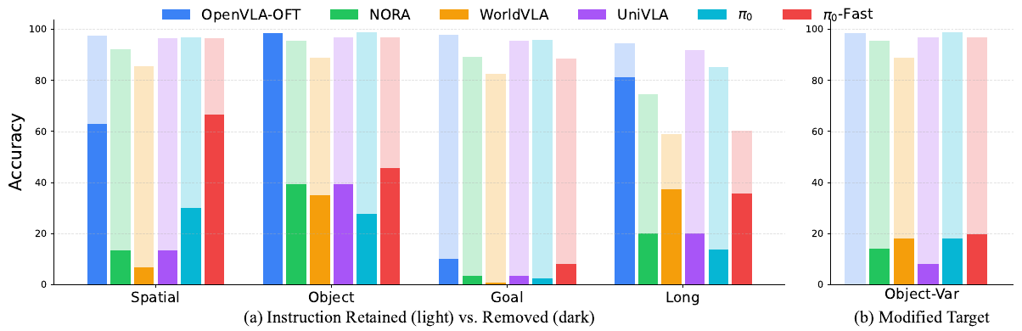
言語と行動の接地・汎化 › 基盤モデル・言語条件付き世界モデルによるゼロショット行動生成 ｜ 系譜：最新
LIBERO-Plus: In-depth Robustness Analysis of Vision-Language-Action Models
Senyu Fei, Siyin Wang, Junhao Shi ほか（Tongji University / Fudan University）｜ CVPR 2026
LIBERO に物体配置・カメラ・初期姿勢・言語・照明・背景・ノイズの 7 種の摂動を加えて VLA の頑健性を解析し、10,030 タスクのベンチマーク LIBERO-Plus を構築。多くのモデルが言語指示をほぼ無視していることを示した。
LIBERO で 95% 超の成功率が報告されるが、固定条件での平均成功率は脆さを隠す。INT-ACT・COLOSSEUM 等は手作業でタスク数が少なく、細かな難易度分析を欠く。本研究は自動生成で 7 次元 21 要素・5 段階の難易度に拡張した。
単一次元の摂動評価に加え、指示を空文字にする実験と、指示と目標を同じ場面の別物体に置き換える実験で言語の利用を検証する。複合摂動の相互作用は成功条件下の共分散 Δij=Cov(Di,Dj|Y=1) で定量化する。
10 モデルの比較（Table 1）で、カメラや初期姿勢の摂動により 95% 前後から 30% 未満へ低下。言語摂動の低下は平均 25.3 pt と小さいが、指示を空にしても OpenVLA-OFT は Object でほぼ成功を維持し、目標を差し替えると成功率は 0〜20%（Fig. 3）。
出典：LIBERO-Plus (Fei+ 2026) Fig. 3（指示を除去しても成功が保たれ、目標を置換すると失敗する）
発表：CVPR 2026
リンク：https://arxiv.org/abs/2510.13626
系譜：最新（← INT-ACT）
調査日：2026-10-25
確認範囲：全文（問題提起・手法・実験・結果・考察）
著者：VLA は言語を無視して視覚と行動の固定対応に頼り、位置バイアスを持ち、複合摂動では独立仮定以上に劣化する。
所感：LIBERO の高得点は指示理解の証拠にならない。未学習指示への汎化を主張するなら目標置換テストは最低限必要。
・LIBERO-PRO (2025)（未調査）
・LIBERO-Para (2026)（未調査）
・APT (2026)（本資料）
Research Survey ｜ 言語と行動の接地・汎化 › 基盤モデル・言語条件付き世界モデルによるゼロショット行動生成
Notes:
arXiv v3 の本文 1〜8 章を読了。CVPR 2026 版は「LIBERO-Plus: A Progressive Robustness Benchmark for Visual-Language-Action Models」に改題。Fig. 3 の数値は図からの読み取り。

Slide 10
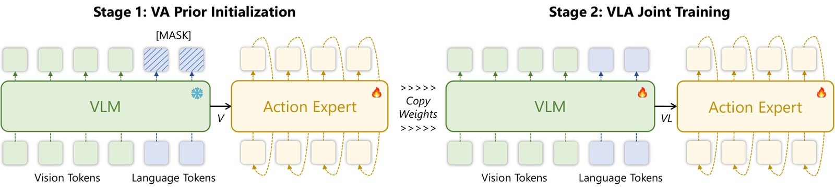
言語と行動の接地・汎化 › 基盤モデル・言語条件付き世界モデルによるゼロショット行動生成 ｜ 系譜：最新
APT: Action Expert Pretraining Improves Instruction Generalization of Vision-Language-Action Policies
Kechun Xu, Zhenjie Zhu, Anzhe Chen ほか（Zhejiang University）｜ CoRL 2026
連続行動エキスパートを持つ VLA の未学習指示への汎化を改善するため、行動エキスパートをまず言語なしの視覚→行動事前分布として事前学習し、その後に言語を注入する 2 段階学習 APT を提案。LIBERO-PRO と実機で π0.5 を上回った。
1 軌道に指示 1 つという VLA データの不均衡で、ランダム初期化の行動エキスパートは視覚ショートカットを学び、勾配で VLM を壊す。π0.5 の Knowledge Insulation は勾配を止めるが未学習指示には効かない。APT は初期化の側から解決する。
方策を π(a|v,ℓ) ∝ π_p(a|v)·L(ℓ|v,a) と分解。Stage 1 で凍結 VLM の視覚トークンだけから行動エキスパートを学習（VA 事前分布）。Stage 2 で層を追加して言語を注入し、Qwen3-VL の各層特徴をゲート付きで融合して全体を共同学習する。
LIBERO-PRO の対象置換（Table 1）で π0.5 は 0〜1%、APT（VLM も微調整）は Spatial 62%・全体平均 27%。Pick-Place の未見物体（Table 2）で 84% 対 π0.5 70%。実機で複数タスクを連結した 1 文の指示に π0.5 はほぼ失敗、APT は維持（Fig. 6）。
出典：APT (Xu+ 2026) Fig. 2（Stage 1 の視覚→行動事前学習と Stage 2 の言語注入）
発表：CoRL 2026
リンク：https://arxiv.org/abs/2606.12366
系譜：最新（← π0.5）
調査日：2026-10-25
確認範囲：全文（問題提起・手法・実験・結果・考察）
著者：長期記憶を持たず、評価は卓上操作に限られる。
所感：言語の汎化を阻むのは言語理解ではなく「行動側が言語を使わずに済む」学習構造だという整理が明快。ただし LIBERO-PRO の平均 27% と絶対値はまだ低い。
・BayesVLA (2025)（未調査）
・Knowledge Insulation (2025)（未調査）
・LIBERO-Plus (2026)（本資料）
Research Survey ｜ 言語と行動の接地・汎化 › 基盤モデル・言語条件付き世界モデルによるゼロショット行動生成
Notes:
v2 の本文 1〜5 章（Table 1〜3、Fig. 4〜7、限界）を読了。

Slide 11
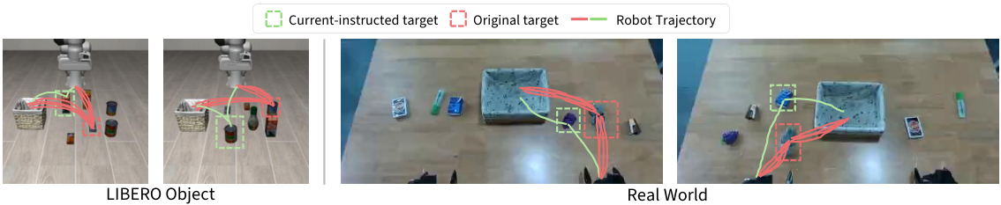
言語と行動の接地・汎化 › 基盤モデル・言語条件付き世界モデルによるゼロショット行動生成 ｜ 系譜：最新
Encoded but Not in Control: Revealing the Grounding Gap in Vision-Language Robot Policies
Shaohan Jiang, Jiahang Cao, Qiduo He ほか（HKU / CUHK(SZ)）｜ arXiv プレプリント 2026
場面を固定したまま指示の対象物だけを差し替える介入で、VLA と世界行動モデル（WAM）が指示どおりの物体を選べるかを検証。対象は内部表現から線形に読み出せるのに行動を決めていない「接地ギャップ」を示した。
LIBERO-PRO・LIBERO-Plus・LIBERO-CF は行動上の失敗を示したが、言語が無視されているのか、表現されているのに使われないのかは区別できなかった。本研究は行動・中間行動予測・表現・注意の各層で言語の影響を追跡した。
π0.5・GR00T N1.7・FastWAM・LingBot-VA を対象置換・無関係名詞・無関係文で評価。層ごとの行動読み出し（action lens）、線形プローブ、注意寄与、UMAP と shared semi-NMF で表現が物体別か場面別かを解析する。
LIBERO-Object で新しく指示した物体へ向かうのは 0.5〜13.0%、元の物体へは 86.5〜98.3%（Table 1）で、実機も同傾向。一方、対象の線形プローブ精度はほぼ 100%（Fig. 3）。行動生成への指示トークン寄与は π0.5 で 25.6〜27.9%、実機 9.7%（Fig. 4）。
出典：Encoded but Not in Control (Jiang+ 2026) Fig. 1（指示を変えても元の対象へ向かう軌道）
発表：arXiv プレプリント 2026
リンク：https://arxiv.org/abs/2610.06235
系譜：最新（← LIBERO-Plus）
調査日：2026-10-25
確認範囲：全文（問題提起・手法・実験・結果・考察）
著者：微調整で指示表現が物体別から場面別の構成へ移り、注意も元の物体に残る。いずれも相関的分析で因果は未確立。
所感：「言語は理解されているが行動を選ばない」ことを内部から示した。動画予測を持つ WAM でも解決しない点が重要。
・LIBERO-CF (2026)（未調査）
・APT (2026)（本資料）
・INT-ACT (2025)（本資料）
Research Survey ｜ 言語と行動の接地・汎化 › 基盤モデル・言語条件付き世界モデルによるゼロショット行動生成
Notes:
本文 1〜7 章（Table 1・2、Fig. 2〜7）を読了。明示的な限界節はなく、結論で因果未確立を明記。

